Slide 1


INTRODUÇÃO A ORDEM UNIDA (8) CFS/CEFS 2022 INSTRUÇÃO INDIVIDUAL COM ARMA (PARTE 4)
POLÍCIA MILITAR DO ESTADO DO AMAPÁ
CENTRO DE FORMAÇÃO E APERFEIÇOAMENTO
1º SGT DJANGO

Slide 2
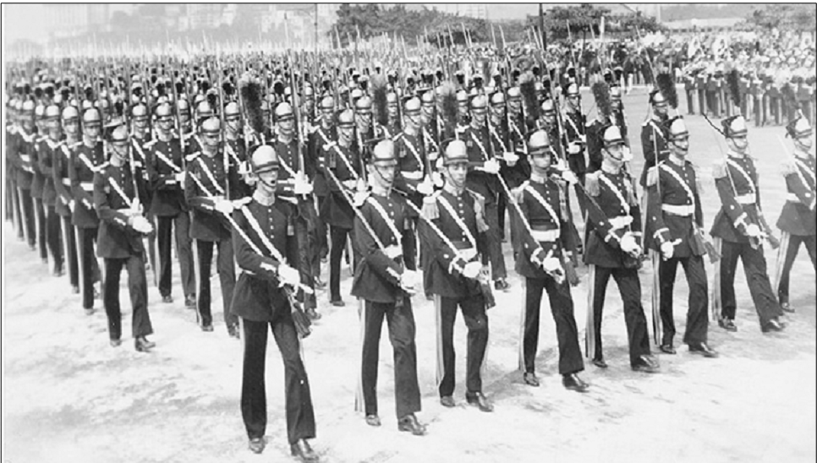
Ordem unida / c-22-5
SGT PM DJANGO

Slide 3
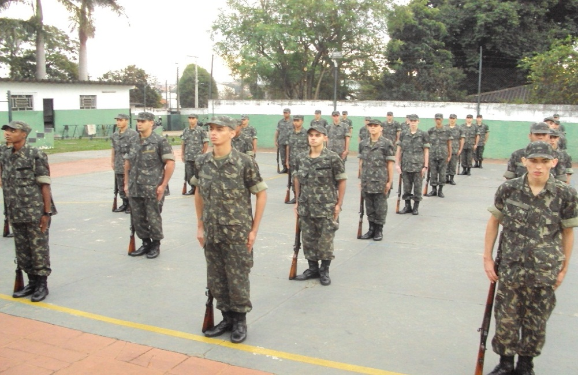
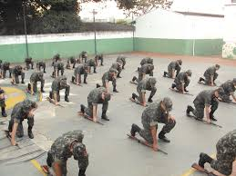
INSTRUÇÃO INDIVIDUAL COM ARMA
Ao Solo-Arma
MOVIMENTOS COM ARMA A PÉ FIRME
Quando se deseja que uma tropa saia de forma deixando as armas no local em que se encontrava formada, o comando de “FORA DE FORMA, MARCHE!” será precedido pelo de “AO SOLO-ARMA!".
Este comando será dado com a tropa na posição de “Sentido” e executado em dois tempos a seguir descritos:

Slide 4
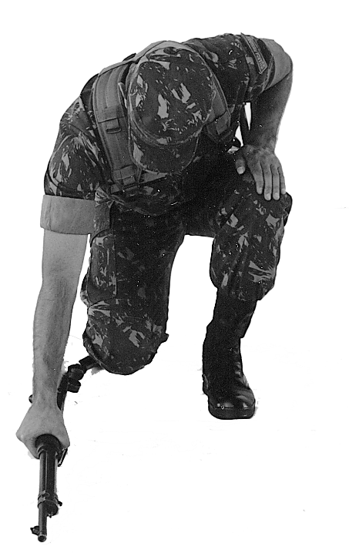
INSTRUÇÃO INDIVIDUAL COM ARMA
Ao Solo-Arma
1º Tempo - o homem dará um passo à frente com o pé esquerdo e se abaixará, colocando a arma sobre o solo, ao lado direito do corpo, com o cano voltado para a frente, alavanca de manejo para baixo e chapa da soleira na altura da ponta do pé direito.
A mão esquerda, espalmada, colocar-se-á sobre a coxa, imediatamente acima do joelho esquerdo.
O homem, durante todo este movimento, olhará para a arma.
O joelho direito não toca o solo;
MOVIMENTOS COM ARMA A PÉ FIRME

Slide 5
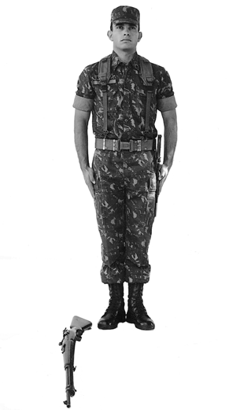
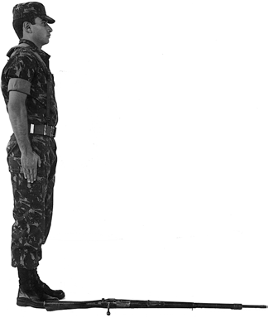
INSTRUÇÃO INDIVIDUAL COM ARMA
Ao Solo-Arma
2º Tempo - o homem larga a arma e volta à posição de “Sentido”.
MOVIMENTOS COM ARMA A PÉ FIRME

Slide 6
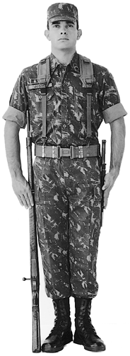
INSTRUÇÃO INDIVIDUAL COM ARMA
Ao Solo-Arma
MOVIMENTOS COM ARMA A PÉ FIRME

Slide 7
INSTRUÇÃO INDIVIDUAL COM ARMA
Ao Solo-Arma
De preferência, depois do comando de “AO SOLO-ARMA!”, a tropa deverá realizar um pequeno deslocamento no passo sem cadência, a fim de que o comando de “FORA DE FORMA, MARCHE!” possa ser dado fora do local em que foram deixadas as armas.
MOVIMENTOS COM ARMA A PÉ FIRME
A tropa entrará em forma, de preferência, em local próximo daquele em que as armas foram deixadas.
Executará, a seguir, um deslocamento no passo sem cadência, cada homem fazendo alto ao atingir o local em que se encontre sua arma.
E, na posição de “Sentido”, aguardará o comando de “APANHAR ARMA!”

Slide 8
INSTRUÇÃO INDIVIDUAL COM ARMA
Ao Solo-Arma
Para apanhar as armas, será dado o comando de “APANHAR ARMA!”, na posição de “Sentido”. A este comando, o homem executa o movimento em dois tempos, na ordem inversa da acima descrita.
MOVIMENTOS COM ARMA A PÉ FIRME

